Slide 1
সবাইকে শুভেচ্ছা

Slide 2
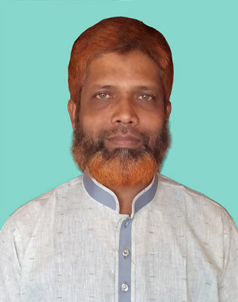
উপস্থাপনায়
পাঠ পরিচিতি
শ্রেণি : 9ম-১০ম
বিষয়: বাংলা দ্বিতীয় পত্র
চতুর্থ অধ্যায়
কারক ও বিভক্তি
মো. জুলফিকার আলী
সহকারী শিক্ষক (কম্পিউটার)
চন্দ্রদীঘি আলিম মাদ্রাসা
দুপচাঁচিয়া, বগুড়া
মোবাইল-০১৮৩৩৭৯৪১২৪
E-mail: julfikerali11@gmail.com
Notes:
এই স্লাইডটি হাইড করে রাখা যেতে পারে আবার শিক্ষক ইচ্ছে করলে দেখাতেও পারেন।

Slide 3
শিখনফল
কারকের প্রকারভেদ উল্লেখ করতে পারবে।
প্রত্যেক প্রকার কারকের সংজ্ঞাসহ উদাহরণ দিতে পারবে।
কারক নির্ণয় করতে পারবে।
বিভক্তি নির্ণয় করতে পারবে।

Slide 4
আমার হাত কলম আছে।
এখানে কী যুক্ত হলে বাক্যটি সম্পূর্ণ হবে?
এ
তাহলে ‘এ’ হচ্ছে বিভক্তি

Slide 5
কারক
কারক শব্দের অর্থ, যা ক্রিয়া সম্পাদন করে।
বাক্যস্থিত ক্রিয়াপদের সাথে নামপদের যে সম্পর্ক তাকে কারক বলে।

Slide 6
কারক কত প্রকার
কর্তৃ কারক
করণ কারক
সম্প্রদান কারক
অপাদান কারক
অধিকরণ কারক
কর্ম কারক

Slide 7
কর্তৃ কারক
বাক্যস্থিত যে বিশেষ্য ও সর্বনাম পদ ক্রিয়া সম্পন্ন করে তাকে কর্তৃ কারক বলে।
কোকিল ডাকে।

Slide 8
‘কী’
কী দিয়ে
কাকে
কোথা, থেকে
‘কে’
কখন/কোথায়

Slide 9
কর্তৃ কারকের প্রকারভেদ
কর্তৃ কারক বাক্যের ক্রিয়া সম্পাদনের বৈশিষ্ট্য অনুযায়ী চার প্রকার হয়ে থাকে।
মুখ্য কর্তা
প্রযোজ্য কর্তা
ব্যতিহার কর্তা
প্রযোজক কর্তা

Slide 10
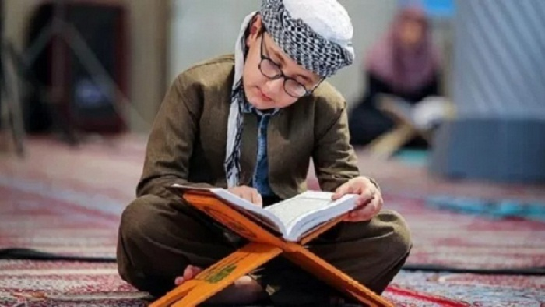
মুখ্য কর্তা
যে নিজে নিজেই ক্রিয়া সম্পাদন করে সে মুখ্য কর্তা।
ফারহান কুরআন পড়ে।

Slide 11
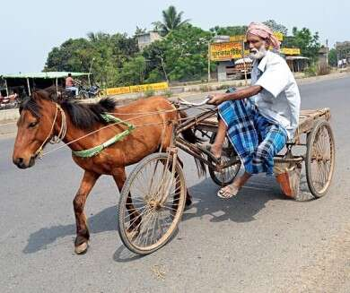
ঘোড়ায় গাড়ি টানে।

Slide 12
প্রযোজক কর্তা
মূল কর্তা যখন অন্যকে কোনো কাজে নিয়োজিত করে তা সম্পন্ন করায়, তখন তাকে প্রযোজক কর্তা বলে।
শিক্ষক ছাত্রদের ব্যাকরণ পড়াচ্ছেন।
শিক্ষক
উপরের বাক্যে প্রযোজক কর্তা।

Slide 13
প্রযোজ্য কর্তা
মূল কর্তার করণীয় কার্য যাকে দিয়ে সম্পাদিত হয়, তাকে প্রযোজ্য কর্তা বলে।
রাখাল গরুকে ঘাস খাওয়ায়।
উপরের বাক্যে প্রযোজ্য কর্তা।
গরুকে

Slide 14
ব্যতিহার কর্তা
কোনো বাক্যে যে দুটো কর্তা একত্রে একজাতীয় ক্রিয়া সম্পাদন করে তাদের ব্যতিহার কর্তা বলে।
বাঘে-মহিষে এক ঘাটে জল খায়।
রাজায়-রাজায় লড়াই, উলুখাগড়ায় প্রাণান্ত।

Slide 15
আরও কিছু কর্তৃ কারকের উদাহরণ…
বুলবুলিতে ধান খেয়েছে খাজনা দিব কীসে?
ফেরদৌসি কর্তৃক শাহনামা রচিত হয়েছে।
পাগলে কী না বলে, ছাগলে কী না খায়।
গাঁয়ে মানে না, আপনি মোড়ল।
গরুতে দুধ দেয়।

Slide 16
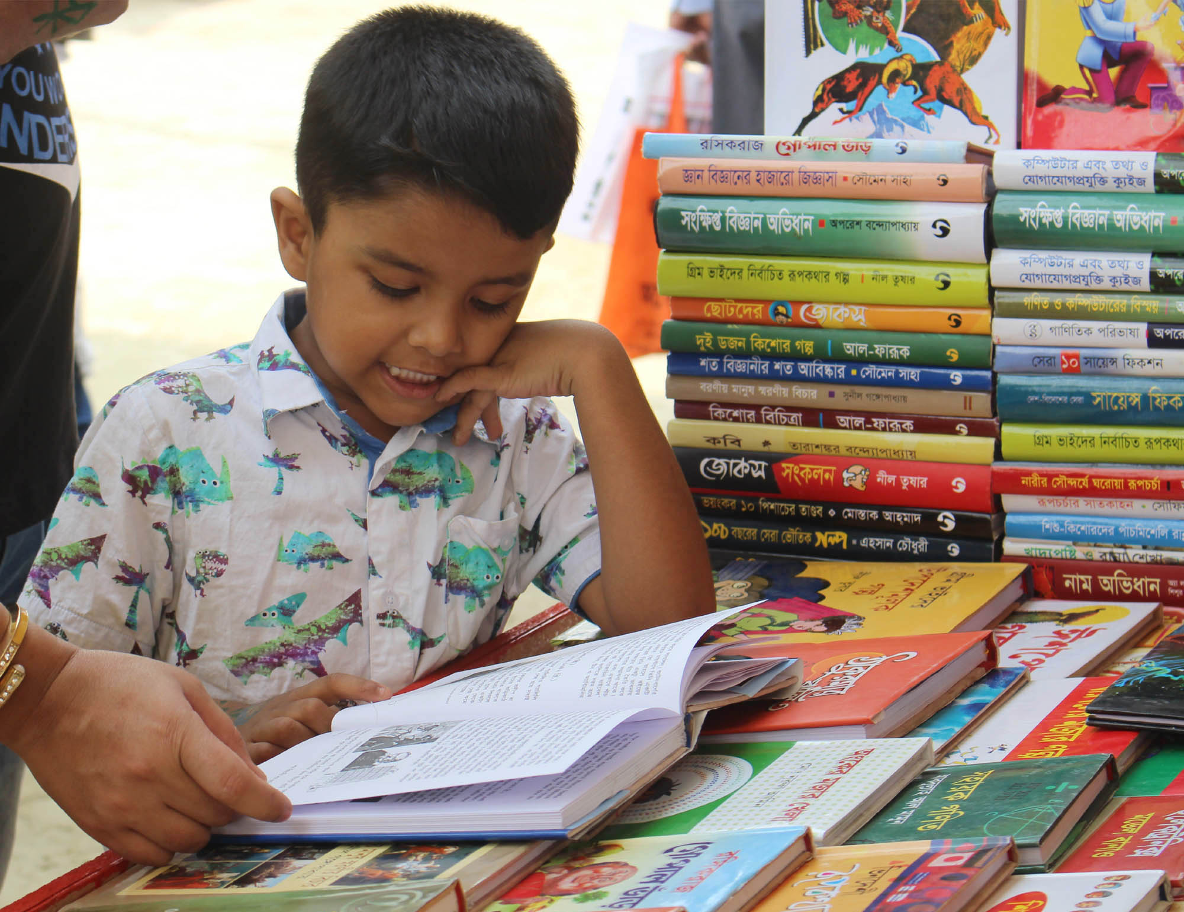
কর্ম কারক
যাকে আশ্রয় করিয়া কর্তা ক্রিয়া সম্পন্ন করে তাকে কর্ম কারক বলে।
ফাহিম বই পড়ে।

Slide 17
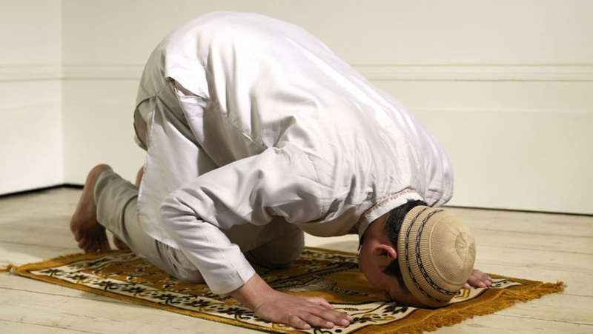
আব্দুল্লাহ্‌ নামায পড়ে।

Slide 18
কর্ম কারক চার প্রকার
সকর্মক ক্রিয়া
প্রযোজক ক্রিয়া
সমধাতুজ ক্রিয়া
উদ্দেশ্য ও বিধেয়

Slide 19
কর্ম কারকের উদাহরণ…
রবীন্দ্রনাথ পড়লাম, নজরুল পড়লাম, এর সুরাহা খুঁজে পেলাম না।
ওষুধ খেলে রোগ সারে।
কাঁচ ভঙুর পদার্থ।
অর্থ অনর্থ ঘটায়।
খুব ঘুম ঘুমিয়েছি।

Slide 20
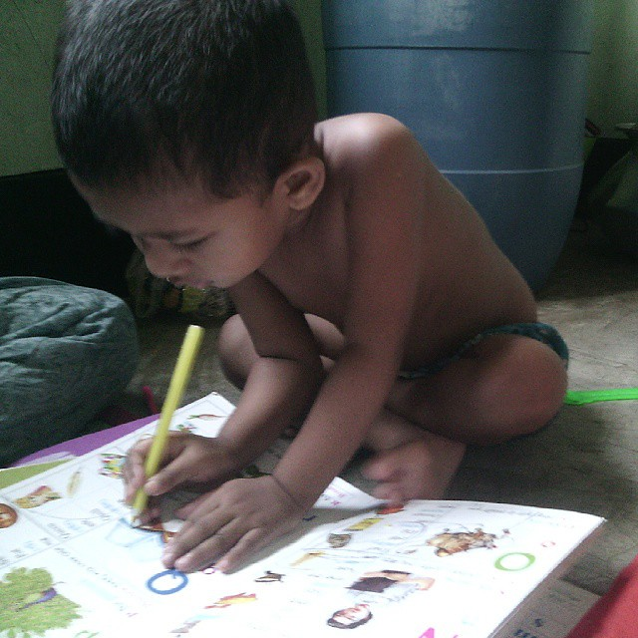
করণ কারক
করণ শব্দের অর্থ: যন্ত্র, সহায়ক বা উপায়।
কর্তা যা দ্বারা ক্রিয়া সম্পাদন করে তাকে করণ কারক বলে।
ফাহিম কলম দিয়ে লেখে।

Slide 21
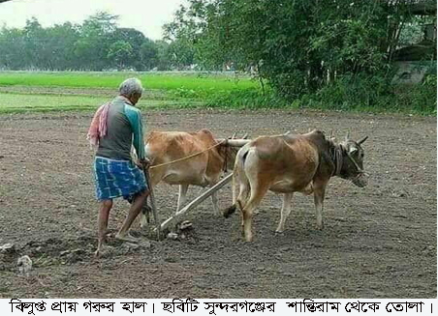
লাঙল দ্বারা জমি চাষ করা হয়।

Slide 22
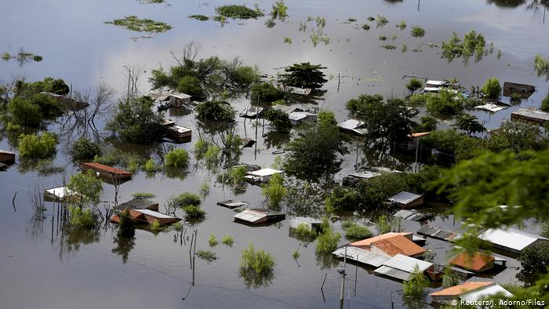
বন্যায় দেশ প্লাবিত হয়েছে।

Slide 23
আরও কিছু করণ কারকের উদাহরণ…
কাঁচের জিনিস সহজে ভাঙে।
জগতে কীর্তিমান হও সাধনায়।
ফুলে ফুলে ভরেছে বাগান।
নতুন ধান্যে হবে নবান্ন।
নিজ বুদ্ধিতে কাজ কর।

Slide 24
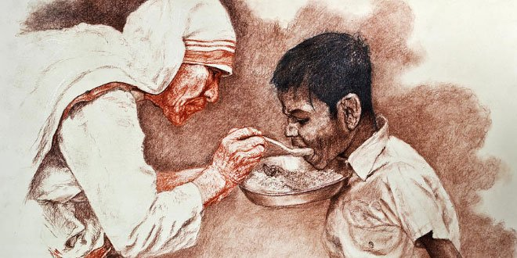
সম্প্রদান কারক
যাকে স্বত্ব ত্যাগ করে দান, অর্চনা, সাহায্য ইত্যাদি করা হয় তাকে সম্প্রদান কারক বলে।
ক্ষুধার্তকে খাদ্য দাও।
অন্নহীনে অন্ন দাও।

Slide 25
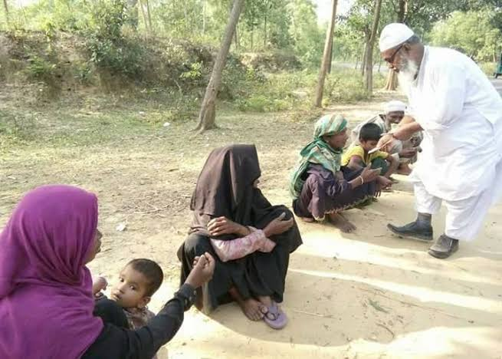
দরিদ্রকে সাহায্য কর।

Slide 26
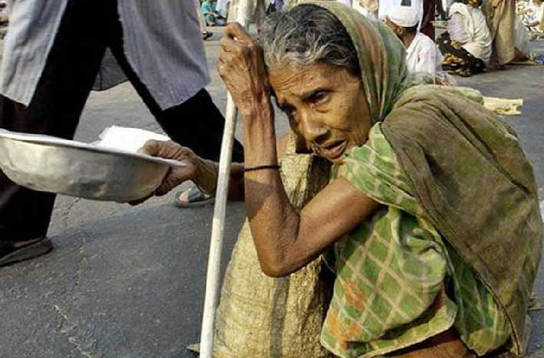
ভিখারীকে ভিক্ষা দাও

Slide 27
আরও কিছু সম্প্রদান কারকের উদাহরণ…
সৎপাত্রে কন্যা দান কর।
অন্ধজনে দেহ আলো।
দীনে দয়া কর।

Slide 28
অপাদান কারক
যা কিছু থেকে বিচ্যুত, গৃহীত, জাত, বিরত, আরম্ভ, দূরীভূত ও রক্ষিত হয় এবং যা দেখে কেউ ভীত হয় তাকেই অপাদান কারক বলে।

Slide 29
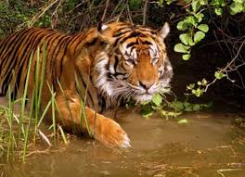
বাঘকে ভয় পায় না কে?

Slide 30
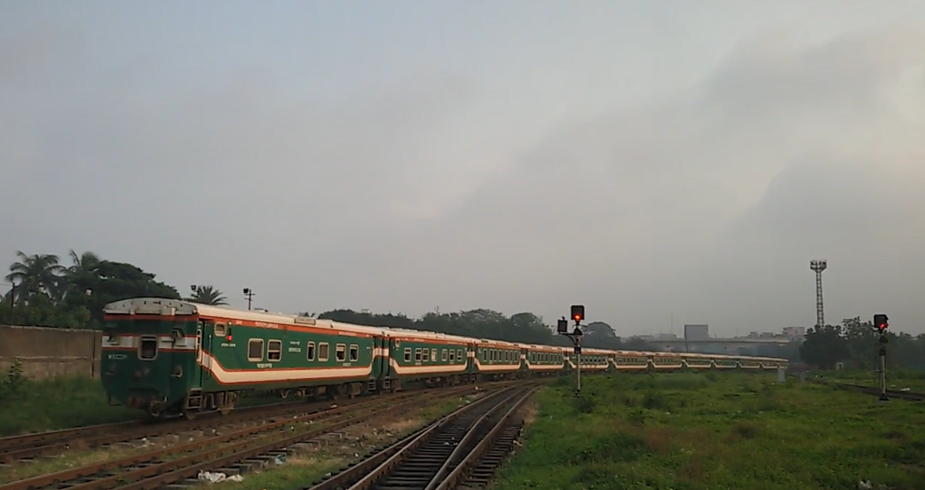
ট্রেন স্টেশন ছাড়ল।

Slide 31
আরও কিছু অপাদান কারকের উদাহরণ…
দুধ থেকে দই হয়।
মেঘ থেকে বৃষ্টি পড়ে।
পাপে বিরত হও।
সোমবার থেকে পরীক্ষা শুরু।
যেখানে বাঘের ভয় সেখানে সন্ধে হয়।
তিলে তৈল হয়।
খেজুর রসে গুড় হয়।

Slide 32
অধিকরণ কারক
আকাশে চাঁদ উঠেছে।
ক্রিয়া সম্পাদনের কাল (সময়) এবং আধারকে অধিকরণ কারক বলে।

Slide 33
অধিকরণ কারক তিন প্রকার
কালাধিকরণ
আধারাধিকরন
ভাবাধিকরণ

Slide 34
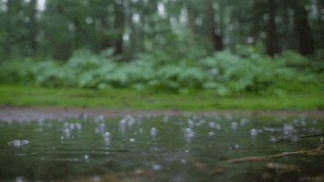
সারাদিন বৃষ্টি ঝরছে।
আষাঢ়ে বাদল নামে

Slide 35
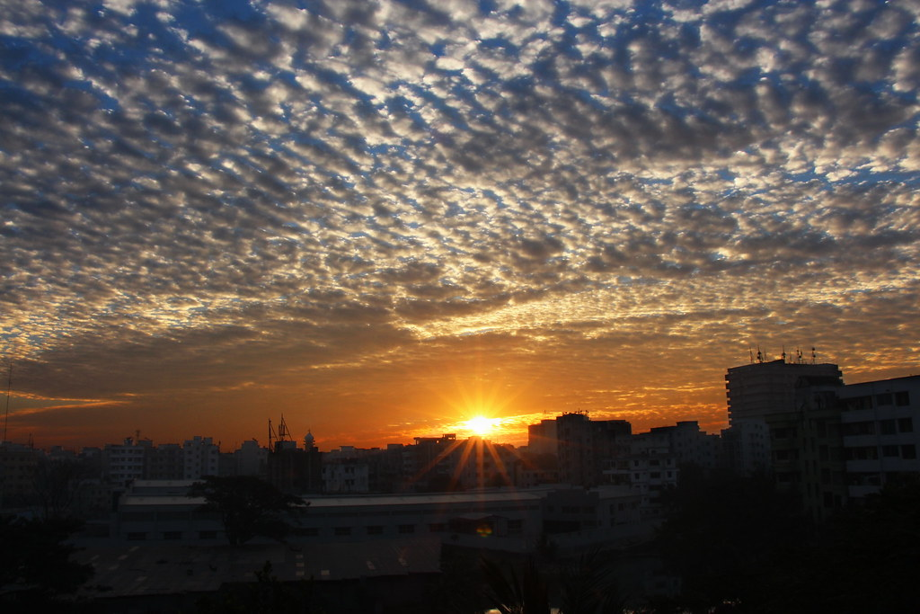
প্রভাতে সূর্য উঠে।

Slide 36
আরও কিছু অধিকরণ কারকের উদাহরণ…
ঘরেতে ভ্রমর এলো গুনগুনিয়ে।
পাতায় পাতায় পরে নিশির শিশির
কান্নায় শোক মন্দিভূত হয়।
আমরা রোজ স্কুলে যাই।
রাজু অংকে কাঁচা, কিন্তু ব্যাকরণে ভাল।
তিলে তৈল আছে।
ঘাটে নৌকা বাঁধা আছে।

Slide 37
মূল্যায়ন
১. কোন বাক্যটিতে কর্ম কারকে প্রথমা বিভক্তি রয়েছে?
(ক) তারা বল খেলে।
(খ) আমি বগুড়া আছি।
(গ) ডাক্তার ডাক।
(ঘ) আমি স্কুলে যাচ্ছি।
২. কোন বাক্যে ব্যতিহার কর্তা রয়েছে?
(ক) মা শিশুকে চাঁদ দেখাচ্ছেন।
(খ) বাঘে-মহিষে একঘাটে পানি খায়।
(গ) রাখাল গরুর পাল লয়ে যায় মাঠে।
(ঘ) শিক্ষক ছাত্রদের ব্যাকরণ পড়াচ্ছেন।
Notes:
১.বহু মাধ্যম ২. সবগুলো ৩. চলমান

Slide 38
মূল্যায়ন
৩. কোন বাক্যটিতে করণ কারকে প্রথমা বিভক্তি?
(ক) লোকটি চমৎকার লাঠি খেলতে জানে
(খ) হাতে তৈরি গামছা টেকসই হয়।
(গ) শিকারী বিড়াল গোঁফে চেনা যায়।
(ঘ) পাতায় পাতায় পরে নিশির শিশির।
৪. নিচের কোনটি কর্তৃ কারকে প্রথমা বিভক্তি?
(ক) রহিম সাহেব হাদিস পড়ান।
(খ) পাগলে কী না বলে।
(গ) বাঘে-মহিষে একঘাটে পানি খায়।
(ঘ) বুলবুলিতে ধান খেয়েছে।
Notes:
১.বহু মাধ্যম ২. সবগুলো ৩. চলমান

Slide 39
বাড়ির কাজ
মোটা অক্ষরের নিম্নলিখিত পদসমূহের কারক ও বিভক্তি নির্ণয় কর
১.বাবাকে বড় ভয় পাই।
২. নতুন ধান্যে হবে নবান্ন।
৩. উদয়ের পথে শুনি কার বাণী।
৪. এদেশের জমিতে সোনা ফলে।
৫. গৃহহীনে গৃহ দাও।
৭. পাখি সব করে রব।
একটি বাক্যে ৬টি কারক ও বিভক্তি নির্ণয় করবে।
অধ্যক্ষ সাহেব মাদ্রাসা তহবিল হতে গত বুধবার মেধাবী ছাত্রদেরকে নিজ হাতে অর্থ দান করেন।
Notes:
১.বহু মাধ্যম ২. সবগুলো ৩. চলমান

Slide 40
আবার দেখা হবে ইনশাআল্লাহ

